Slide 1
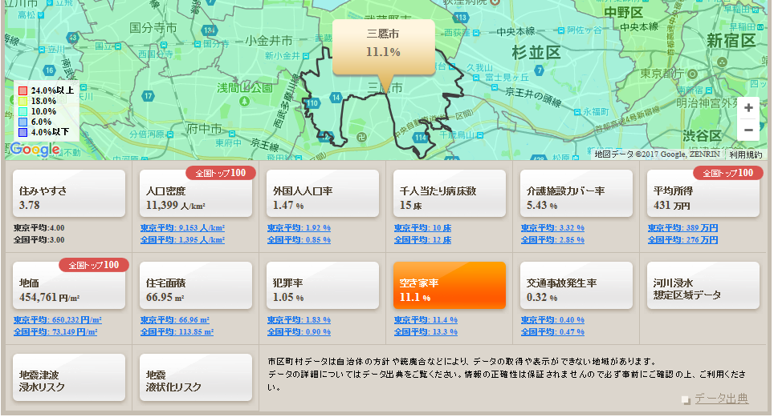

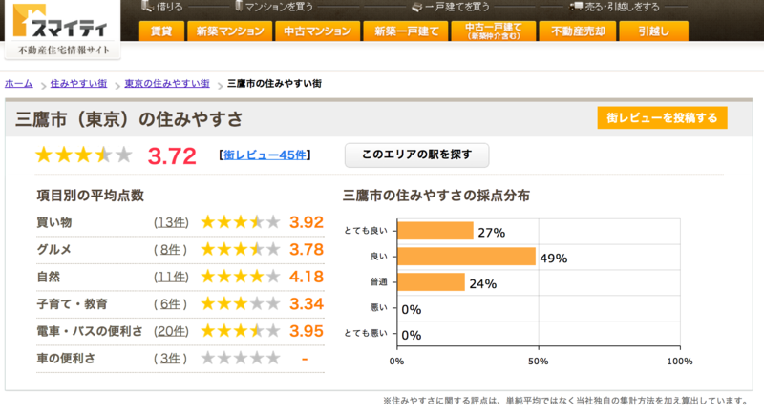

スマイティ「住みやすい街」
全国市区町村における統計データ等を集約・提供することで、住みたい街の住環境を容易に把握可能に！
平成30年2月21日版
防犯
医療
教育等
防災
減災
少子
高齢
産業
創出
By 株式会社カカクコム
全国市区町村における人口、犯罪率、交通事故発生率の統計データ、実際に暮らしているユーザーの声等を集約して分かりやすく提供。これにより、近隣自治体と比較しながら、住みたい街・気になる街の住環境を容易に把握することが可能に！
（2014年9月 サービス開始）
同社が提供する不動産住宅情報サービスである「スマイティ」内に
「住みやすい街」サイトを開設
スマイティ「住みやすい街」 誕生の キッカケ
住みやすい街サイト画面①（統計データ等）
住宅購入希望者が購入を決定する条件として、交通アクセスや周辺環境、買い物の便利さといった住環境を重要視する傾向が年々強くなっている。
行政機関が公開する統計データから「犯罪率」「地震液状化リスク」「介護施設カバー率」「教員数」等のデータを集約して提供。
これらデータをヒートマップとして視覚的に表示することで、近隣自治体との比較が容易に行える。
従来の不動産情報サイトでは、周辺環境に係る情報が十分には提供されていないことが多く、より詳細な住環境を事前に知ることが難しかった。
住みやすい街サイト画面②（ユーザーの声）
スマイティ「住みやすい街」 でこう 変わった！
購入希望者は、間取りや階数といった物件そのものの条件だけでなく、住環境に関する様々な条件から、より自分のニーズに合った街や物件を探すことができるようになった。
周辺環境に係る詳細情報の収集や他の街との比較が容易に行えるようになったことで、物件探しの際の情報収集にかかる負担が軽減された。
スーパーの進出状況、自然環境、子育て・教育環境等について、ユーザーが5段階で評価して、「住みやすさ」を数値化

Slide 2






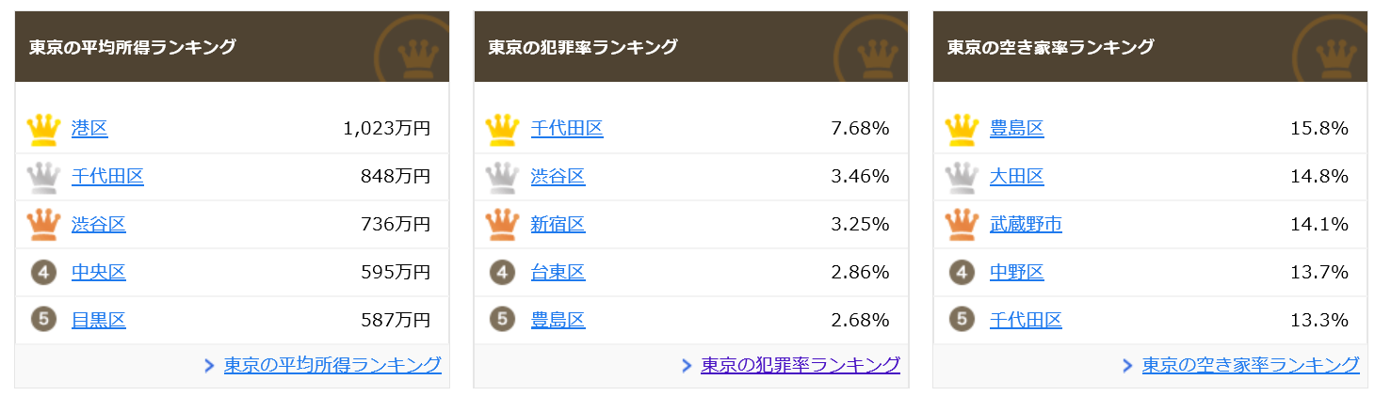
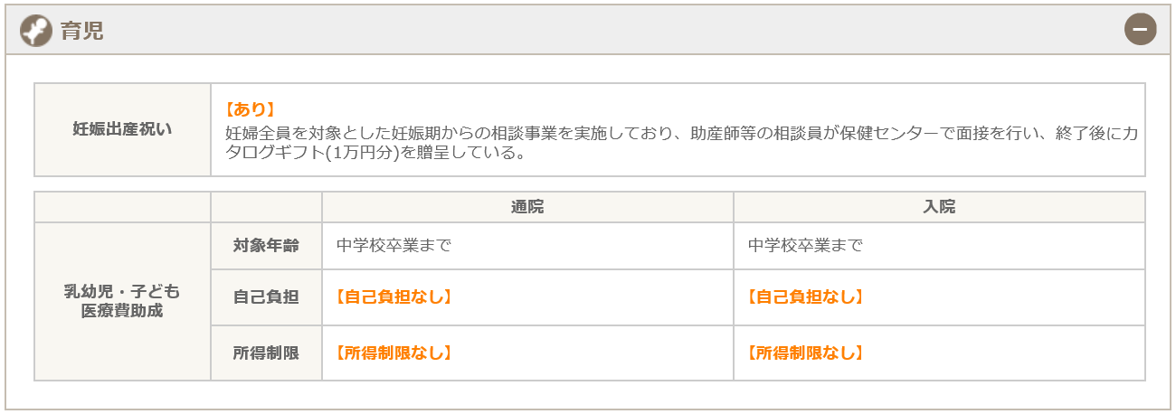
全国市区町村における統計データ等を集約・提供することで、住みたい街の住環境を容易に把握可能に！
平成30年2月21日版
スマイティ「住みやすい街」
防犯
医療
教育等
防災
減災
少子
高齢
産業
創出
By 株式会社カカクコム
様々な行政機関のオープンデータを活用することで、個々の関心に応じた住環境情報を提供
使用データ
政府等が提供する統計データ（人口、犯罪率等）
【参考：データの出典元】
https://sumaity.com/parts/town/authority/popup.html
スマイティ「住みやすい街」では、「行政機関のデータ」「ユーザーレビュー」「グルメ・観光サイト」から、全国市区町村の住環境に係る情報を集約して利用者にわかりやすいかたちで提供している。
このうち行政機関のデータについては、指標毎に使用しているデータとその出所を明示し、これにより情報の信頼性を高め、利用者は安心して情報を参照できるよう工夫されている。
データ形式
CSV、PDF
提供形態
Webアプリ
受賞歴
―
指標毎に使用しているデータ一覧（一部）
地域
日本全国
住みたい街の状況を容易に
把握できるように
スマイティ「住みやすい街」では、利用者がより容易に住みたい街の状況を把握できるようにするための工夫として、オープンデータ等の情報をもとに、各自治体・地域の位置付けを特徴別にランキング形式で提供している。
上記の統計データの他、妊娠出産祝いや乳幼児医療費助成等の有無や内容についても合わせて提供している。これにより、利用者は行政サービスの充実度も考慮しながら、自分のライフステージに適した住環境を探しやすくなっている。
育児に係る行政サービスの提示画面

